Slide 3
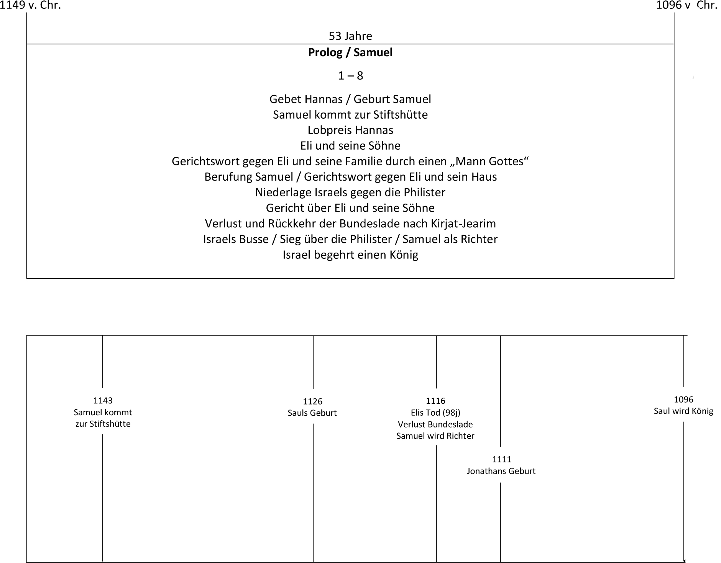
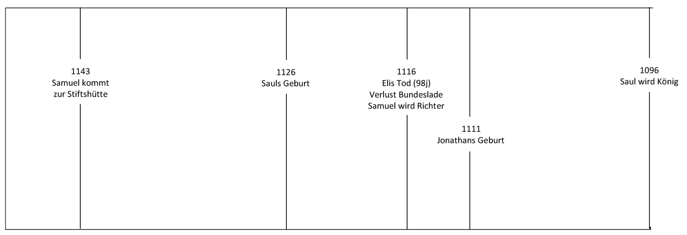

Slide 4
Aufbau des Buches
Samuel: Von Gott erwählt und von Menschen verworfen (1 - 7)
Saul: Von Menschen erwählt und von Gott verworfen (8 - 15)
David: Von Gott erwählt und von Menschen verworfen (16 - 31)

Slide 5
Kapitel 1
"Und es war ein Mann aus Ramatajim-Zophim, vom Gebirge
Ephraim, und sein Name war Elkana, der Sohn Jerochams, des
Sohnes Elihus, des Sohnes Tochus, des Sohnes Zuphs, ein
Ephratiter. 2 Und er hatte zwei Frauen: Der Name der einen
war Hanna, und der Name der anderen Peninna; und Peninna
hatte Kinder, aber Hanna hatte keine Kinder. 3 Und dieser
Mann ging Jahr für Jahr aus seiner Stadt hinauf, um den
HERRN der Heerscharen anzubeten und ihm zu opfern in Silo;
und dort waren die beiden Söhne Elis, Hophni und Pinehas,
Priester des HERRN." (1Sam 1,1-3)

Slide 6
Kapitel 2
"Der HERR – es werden zerschmettert werden, die mit ihm
hadern; über ihnen im Himmel wird er donnern. Der HERR wird
richten die Enden der Erde und Macht verleihen seinem König
und erhöhen das Horn seines Gesalbten." (2,10)
"Und ich werde mir einen treuen Priester erwecken, der wird tun,
wie es in meinem Herzen und in meiner Seele ist; und ich werde
ihm ein beständiges Haus bauen, und er wird vor meinem
Gesalbten wandeln alle Tage." (2,35)

Slide 7
Einschub: Familie und Erziehung
"Bring dem Jungen bei, was er für seinen Lebensweg braucht,
dann weicht er bis ins Alter nicht davon ab." (Spr 22,6)

Slide 8
Einschub: Familie und Erziehung
Gottes Erziehungsauftrags- und Lehrauftrag liegt bei den Eltern.
Wahre Liebe drängt zum Herrn Jesus – auch in der Erziehung!
Bedenke, dass deine Kinder nicht Prinzen und Prinzessinnen sind.
Bedenke, solange die "Kinder unter deinem Dach" wohnen,
stehen sie unter eurer Autorität.
Bedenke, dass grundlegende Bibelkenntnis Voraussetzung ist,
für eine gesunde Erziehung

Slide 9
Einschub: Familie und Erziehung
Eine gesunde Gemeinde ist nur möglich, wenn die Familie
gesund ist, d.h. nach der "gesunden Lehre" lebt. Die gesunde
Lehre meint den Ratschluss Gottes der sich in der Schrift offenbart.
"Halte fest das Bild (Muster) gesunder Worte, die du von mir
gehört hast, in Glauben und Liebe, die in Christus Jesus sind.
Bewahre das schöne anvertraute Gut durch den Heiligen Geist,
der in uns wohnt." (2Tim 1,13-14)

Slide 10
Einschub: Familie und Erziehung
Spurgeon hatte treffend festgehalten:
"Die Gnade fliesst nicht im Blut. Jeder Mensch muss sich
selber für den Herrn Jesus entscheiden."

Slide 11
Kapitel 3
"Und der Knabe Samuel diente dem HERRN vor Eli. Und das
Wort des HERRN war selten in jenen Tagen, Gesichte waren
nicht häufig. 2 Und es geschah in jener Zeit, als Eli an seinem
Ort lag – seine Augen aber hatten begonnen, schwach zu
werden, er konnte nicht sehen –, 3 und die Lampe Gottes
war noch nicht erloschen, und Samuel lag im Tempel des
HERRN, wo die Lade Gottes war, 4 da rief der HERR Samuel." (3,1-4)

Slide 12
Kapitel 4
"Und das Wort Samuels erging an ganz Israel. Und Israel zog aus, den
Philistern entgegen zum Kampf; und sie lagerten bei Eben-Eser, und
die Philister lagerten in Aphek. 2 Und die Philister stellten sich auf, Israel
gegenüber; und der Kampf breitete sich aus, und Israel wurde vor den
Philistern geschlagen; und sie erschlugen in der Schlachtordnung auf dem
Feld etwa 4000 Mann. 3 Und als das Volk wieder ins Lager kam, da
sprachen die Ältesten von Israel: Warum hat der HERR uns heute vor
den Philistern geschlagen? Lasst uns von Silo die Lade des Bundes des
HERRN zu uns holen, damit sie in unsere Mitte komme und uns rette
aus der Hand unserer Feinde."(4,2-3)

Slide 13
Einschub: Bundeslade
"Christus in euch, die Hoffnung der Herrlichkeit." (Kol 1,27)

Slide 14
Kapitel 5+6 | Reise der Bundeslade

Slide 16
Einschub: Bedenke, dass du Mensch bist!
"Wo warst du als ich die Erde gründete" (Hi 38,4)
"Und er antwortete und sprach: Ich sage euch,
wenn diese schweigen, so werden die Steine schreien." (Lk 19,40)

Slide 17
Kapitel 7
„… und das ganze Haus Israel rief wehklagend nach dem HERRN.
Samuel aber redete zu dem ganzen Haus Israel und sprach: Wenn
ihr von ganzem Herzen zu dem HERRN zurückkehren wollt,
dann tut die fremden Götter und Astarten aus eurer Mitte und
richtet euer Herz zu dem HERRN und dient ihm allein, so wird er
euch aus der Hand der Philister erretten!" (7,2b-4)

Slide 18
Kapitel 8
"Und es geschah, als Samuel alt geworden war, da setzte er seine
Söhne als Richter ein über Israel. 2 Und der Name seines
erstgeborenen Sohnes war Joel, und der Name seines zweiten Abija;
sie richteten in Beerseba. 3 Aber seine Söhne wandelten nicht auf
seinen Wegen und wandten sich dem Gewinn zu und nahmen
Geschenke an und beugten das Recht. 4 Da versammelten sich
alle Ältesten von Israel und kamen zu Samuel nach Rama; 5 und
sie sprachen zu ihm: Siehe, du bist alt geworden, und deine Söhne
wandeln nicht auf deinen Wegen. Nun setze einen König über uns
ein, dass er uns richte, gleich allen Nationen." (8,1-5)

Slide 19
Kapitel 9
"Und es war ein Mann von Benjamin, sein Name war Kis,
der Sohn Abiels, des Sohnes Zerors, des Sohnes Bekoraths,
des Sohnes Aphiachs, des Sohnes eines Benjaminiters, ein
vermögender Mann. 2 Und er hatte einen Sohn, sein Name
war Saul, jung und schön, und kein Mann von den Kindern
Israel war schöner als er; von seiner Schulter an aufwärts
überragte er alles Volk." (9,1-2)

Slide 20
Kapitel 10
"Und Samuel nahm die Ölflasche und goss sie auf sein
Haupt aus, und er küsste ihn und sprach: Ist es nicht so,
dass der HERR dich zum Fürsten über sein Erbteil
gesalbt hat?" (10,1)

Slide 21
Kapitel 11
"Und Nahas, der Ammoniter, zog herauf und belagerte
Jabes-Gilead. Und alle Männer von Jabes sprachen zu
Nahas: Schließe einen Bund mit uns, so wollen wir dir
dienen. 2 Aber Nahas, der Ammoniter, sprach zu ihnen:
Unter dieser Bedingung will ich einen Bund mit euch
schließen, dass ich euch allen das rechte Auge aussteche
und damit eine Schmach auf ganz Israel lege." (11,1-2)

